Slide 1
Universidad Autónoma del Estado de México
Facultad de Química
UA: Materia, estructura y propiedades
Unidad 1. Conceptos fundamentales
1.3 Elementos y compuestos:
1.3.10 Las leyes ponderales de la Química
Guadalupe Mirella Maya López
Agosto, 2015
Semestre 2015-A

Slide 2
Materia, estructura y propiedades
Unidad 1. Conceptos fundamentales
Objetivos:
Identificar los principios fundamentales que rigen el comportamiento de la materia;
Compartir actividades dentro y fuera del aula;
Seguir instrucciones para realizar ejercicios y
Colaborar de manera responsable.
Tema: Las leyes ponderales de la química.

Slide 3
Leyes objetivas y leyes científicas
Los cambios y las transformaciones de los procesos existentes están regulados por relaciones constantes a las cuales denominamos leyes.
Las leyes objetivas constituyen las formas generales de las relaciones de cambio y representan las conexiones internas y necesarias en que se produce la variación de los procesos y de sus propiedades. Rigen independientemente de nuestra voluntad o nuestra conciencia, porque son inherentes a la naturaleza y la sociedad.

Slide 4
Leyes objetivas y leyes científicas
Cuando el hombre logra descubrir una ley objetiva, la expresa en la forma de una ley científica. En consecuencia, la ley científica es una reconstrucción racional que refleja a la ley objetiva.
Una vez establecida, la ley científica expresa una relación necesaria que se cumple en ciertas condiciones y cuyos efectos se manifiestan en acciones determinadas que se producen en los procesos.

Slide 5
Leyes ponderales
Ley de conservación de la masa
Ley de las proporciones definidas
Ley de las proporciones múltiples
Ley de las proporciones recíprocas
Teoría atómica de Dalton

Slide 6
Ley de conservación de la masa. Antecedentes
A finales del siglo XVIII, ya se habían aislado los principales gases de la atmósfera (nitrógeno y oxígeno), y se habían propuesto leyes naturales para describir el comportamiento físico de los gases.
Sin embargo, no puede decirse que la química entra en la edad moderna hasta que se explica el proceso de combustión.

Slide 7

El proceso de combustión (algo que arde) ahora resulta tan familiar, que es difícil darse cuenta que fue un enigma bastante difícil para los primeros científicos.

Slide 8
Antoine Lavoisier (1743-1794) realizó un experimento calentando un recipiente de vidrio cerrado que contenía una muestra de estaño y aire.
Encontró que la masa antes del calentamiento (recipiente de vidrio + estaño + aire) y después del calentamiento (recipiente de vidrio + estaño calentado + el resto de aire), era la misma.

Slide 9
"La materia no se crea ni se destruye, solamente se transforma”
Demostró que el producto de la reacción, estaño calentado (óxido de estaño), consistía en el estaño original junto con parte del aire; que el oxígeno es esencial para la combustión y le llevó a formular la ley de conservación de la masa.

Slide 10
Ejercicio 1:
La combustión de una muestra de 3.87 mg de vitamina “C” (ácido ascórbico) genera: 5.80mg de CO₂ y 1.58mg de H₂O
¿Cuánto oxígeno se necesita para que esta combustión se lleve cabo?

Slide 11
Ejercicio 2:
El nitrito de sodio se utiliza: (1) como conservador en las industrias cárnicas para la prevención del botulismo; (2) para obtener tintes de tejidos; (3) como agente blanqueador de fibras y (4) en fotografía. Puede prepararse haciendo pasar monóxido de nitrógeno (g) y oxígeno (g) a través de una solución acuosa de carbonato de sodio; otro producto de la reacción es dióxido de carbono. Si utilizamos 35.775g de carbonato de sodio
¿Qué masa de nitrito de sodio se obtiene?
¿Cuántos gramos de monóxido de nitrógeno y de oxígeno se necesitan?
Escribe la ecuación química balanceada para la reacción.

Slide 12
Ley de las proporciones definidas
Joseph Proust (1799)
“Cuando dos o más elementos se unen para formar un compuesto determinado, lo hacen siempre en una relación de masa invariable, es decir en una proporción fija o definida”
Ejercicio 3:
El elemento “X” forma el cloruro XCl₄ que tiene el 74.76 por ciento de Cl en masa. ¿Cuál es el elemento X?

Slide 13
Del ejercicio 1
La combustión de una muestra de 3.87 mg de vitamina “C” genera: 5.80 mg de CO₂ y 1.58 mg de H₂O ¿Cuánto oxígeno se necesita para que esta combustión se lleve cabo?
Ejercicio 4:
¿Cuál es la composición porcentual de esta vitamina? El ácido ascórbico contiene solamente C, H y O.
Ley de la conservación de la masa y
ley de la composición definida

Slide 14
Ley de las proporciones múltiples, formulada en 1808 por John Dalton y demostrada Louis Joseph Gay-Lussac
"Las cantidades (masa) de un mismo elemento que se combinan con una cantidad fija de otro para formar compuestos distintos, estos elementos están en una relación de números enteros sencillos"
(1:1; 1:2; 3:1; 2:3; 4:3, etc.)

Slide 15
Ley de las proporciones múltiples
Ejercicio 5:
Dos compuestos que contienen Cloro y otro elemento que denominaremos “X” tienen:
Masa molecular de 137.333uma y 77.45 por ciento de cloro;
Masa molecular de 208.239uma y 85.126 por ciento de Cl
¿Cuál es el elemento X?
¿Cuál es la formula de cada compuesto?

Slide 16
Ley de las proporciones recíprocas.
Peso equivalente
La ley de proporciones recíprocas o equivalentes, fue enunciada por Richter en 1792 y completada años más tarde por Wenzel. Esta ley indica que si dos elementos diferentes, cada uno con un cierto peso, son capaces de combinarse con un peso dado de un tercer elemento común a ambos, los pesos de aquéllos elementos son capaces de combinarse entre sí, o bien múltiplos o submúltiplos de dichos pesos.

Slide 17
Ley de las proporciones recíprocas.
Peso equivalente
De una manera más práctica podríamos decir que:
*100 gramos de A pueden combinarse con 200 gramos de C.
*50 gramos de B también pueden combinarse con 200 gramos de C.
*Entonces 100 gramos de A pueden reaccionar con los 50 gramos de B, o hacerlo en proporciones múltiplos o sub-múltiplos de éstas, como 50 gr de A con 25 gr de B, o 200 gr de A con 100 gr de B

Slide 18
Ley de las proporciones recíprocas.
Peso equivalente
Ejercicio 6:
Si 2 g de hidrógeno se combinan con 16 g de oxígeno para formar agua y 6 g de carbono se combinan con16 g de oxígeno para formar dióxido de carbono, entonces ¿2 g de hidrógeno se combinarán con 6 g de carbono para formar metano? Justifica tu respuesta

Slide 19
Teoría atómica de Dalton
En 1808, Dalton publicó sus ideas sobre el modelo atómico de la materia las cuales han servido de base a la química moderna. Los principios fundamentales de esta teoría son:
1. La materia está formada por minúsculas partículas indivisibles llamadas átomos.

Slide 20
Teoría atómica de Dalton
2. Hay distintas clases de átomos, se distinguen por su masa y sus propiedades. Todos los átomos de un elemento poseen las mismas propiedades químicas. Los átomos de elementos distintos tienen propiedades diferentes.

Slide 21
Dalton no tenía el concepto de molécula; supuso la relación más simple posible. Así la fórmula que asignó al agua fue HO y al amoniaco NH.
Los átomos no experimentan cambios en el curso de las reacciones químicas. Una reacción química implica una reorganización de los átomos con respecto a sus combinaciones originales para dar lugar a nuevas combinaciones pero, el número de átomos de cada elemento es el mismo antes y después de la reacción.

Slide 22
Ejercicio 7:
¿Cuál o cuáles de las siguientes afirmaciones son correctas tomando como referencia la glucosa (azúcar en sangre), C₆H₁₂O₆?
(a) Los porcentajes en masa de C y O son los mismos que en el CO.
(b) La razón de átomos de C, H, y O, es la misma que en la dihidroxiacetona, (CH₂OH)₂CO.
(c) Las proporciones en masa, de C y O son iguales.
(d) El porcentaje en masa más alto es el de H.

Slide 23
Ejercicio 8:
¿Cuál o cuáles de las siguientes proposiciones son correctas para el ácido ascórbico, C₆H₈O₂ un inhibidor de hongos y moho?
(a) Tiene una relación de masas C:H:O de 3:4:1.
(b) Tiene la misma composición porcentual en masa que la acroleína, un herbicida acuático, C₃H₄O
(c) Tiene la misma fórmula empírica que el aspidinol, C₁₂H₆O₄ una droga utilizada para matar gusanos parásitos.
(d) El número de átomos de H es cuatro veces el de átomos de O, pero la masa de O es cuatro veces la de H.

Slide 24
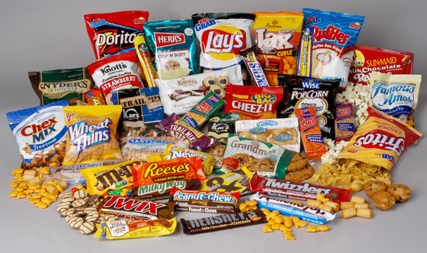
Ejercicio 9: El glutamato mono sódico se utiliza para realzar el sabor de los alimentos, se compone de: 13,6 por ciento en masa de Na; 35,5 por ciento en masa de C; 4,8 por ciento en masa de H; 8,3 por ciento en masa de N; y 37,8 por ciento en masa de O. ¿Cuál es la fórmula empírica del glutamato mono sódico?

Slide 25
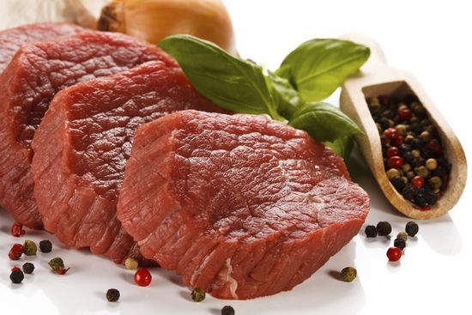
Ejercicio 10: Un tipo de carne contiene 0,10 por ciento en masa de benzoato de sodio, C₆H₅COONa.
¿Cuantos mg de sodio ingiere una persona al comer 2,52 oz de esta carne?

Slide 26
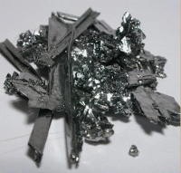

Ejercicio 11: El análisis de un compuesto arrojó los siguientes resultados:
26,58 por ciento de K y 35,45 por ciento de Cr, en masa, el resto era oxígeno.
¿Cual es el estado de oxidación del cromo en ese compuesto?
¿Cual es el nombre de este compuesto?

Slide 27
A manera de conclusión
Debemos comprender que, el comportamiento de los procesos no está determinado por las leyes, sino simplemente regulado por ellas. Así, el hombre transforma los efectos de una ley cambiando las condiciones de los procesos afectados.
Las leyes científicas no determinan a los procesos, constituyen las pautas de su determinación. Esto es, la ley científica no expresa lo que ocurrirá en un cierto proceso, sino lo que sucederá cuando se cumplan tales y cuales condiciones.

Slide 28
Las leyes científicas desempeñan la función de predecir lo desconocido, con base en lo conocido.
Sirven como instrumentos de las siguientes investigaciones y, en tanto cumplen esta función, se constituyen en partes integrantes del método científico.
Las leyes científicas permiten explicar el comportamiento de los procesos, cuando se conocen las condiciones de su cumplimiento.

Slide 29
Las leyes científicas nos sirven para contestar los principales interrogantes de la ciencia, o sea, el qué, el dónde, el cuándo, el cómo y el porqué de los procesos existentes.
Puesto que las leyes se formulan una vez que se ha hecho la comprobación y expresan relaciones constantes entre los fenómenos, su principal función es explicar un hecho con base en la relación que éste guarda con otro.

Slide 30
Las leyes condensan nuestro conocimiento de lo actual (lo que es) y lo que puede ser, y permiten predecir lo que sucederá con un fenómeno determinado que tenga las características necesarias para ser un elemento de la relación expresada por la fórmula.
Las funciones de la ley son las propias del conocimiento científico: explicar y predecir el curso de los fenómenos o hechos que ocurren en la naturaleza y en la sociedad.

Slide 31
Referencias:
Ralph H. Petrucci, F. Geoffrey Herring, Jeffry D. Madura y Carey Bissonnette (2011) Química General. Décima edición, PEARSON EDUCACION, S. A., Madrid.
Ramón Ruiz (2006) Historia y evolución del pensamiento científico, ISBN-13: 978-84-690-6369-9, Nº Registro: 07/44311
Agosto, 2015

Slide 32
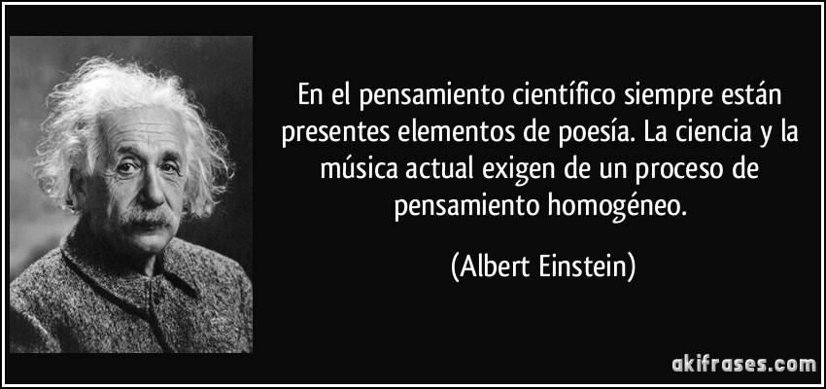
Guadalupe Mirella Maya López
Agosto, 2015
Semestre 2015-A

